Slide 1
Function, Module, Package

Slide 2
Nội Dung
Function
Module
Package

Slide 3

Function Trong Python
Hàm là một khối các câu lệnh chỉ thực hiện khi được gọi
Trong Python, hàm được định nghĩa bằng từ khóa def theo sau là tên hàm và dấu ngoặc đơn ( ):

Slide 4
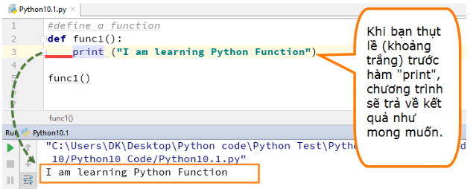
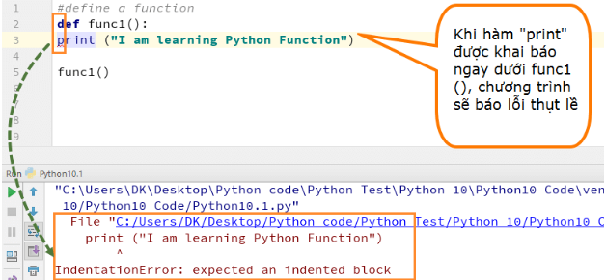
Function Trong Python
Ý nghĩa canh lề trong hàm

Slide 5
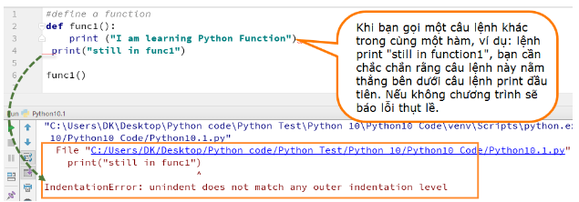
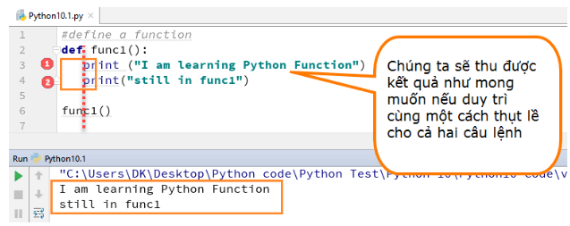
Function Trong Python
Ý nghĩa canh lề trong hàm

Slide 6

Function Trong Python
Gọi một hàm: Để gọi một hàm, chúng ta sử dụng tên hàm, theo sau là cặp dấu ngoặc đơn ():

Slide 7
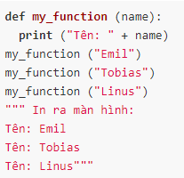
Function Trong Python
Tham số:
Các tham số có thể thêm sau tên hàm, bên trong cặp dấu ngoặc đơn ().
Chúng ta có thể thêm bao nhiêu tham số tùy thích, chỉ cần tách chúng bằng dấu phẩy.

Slide 8
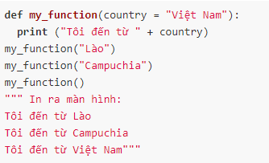
Function Trong Python
Tham số mặc định
Tham số mặc định là tham số đã có sẵn một giá trị trước khi hàm được gọi.
Nếu chúng ta gọi một hàm mà không truyền vào tham số, hàm sẽ sử dụng giá trị mặc định.
Ở trường hợp còn lại, tham số mặc định sẽ hoạt động như tham số thông thường.

Slide 9
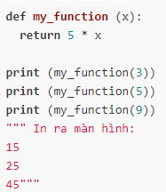
Function Trong Python
Hàm có kiểu trả về
Để cho một hàm có thể trả về, chúng ta cần phải sử dụng từ khóa return:

Slide 10
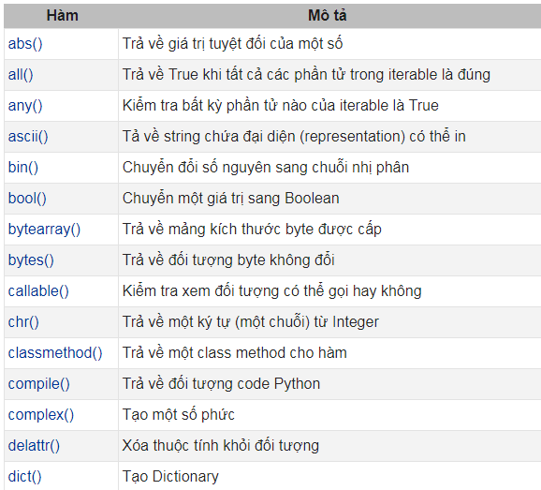
Function Trong Python
Trong phiên bản Python 3.6 có 68 hàm Python được tích hợp sẵn.

Slide 11
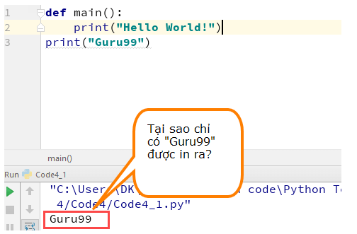
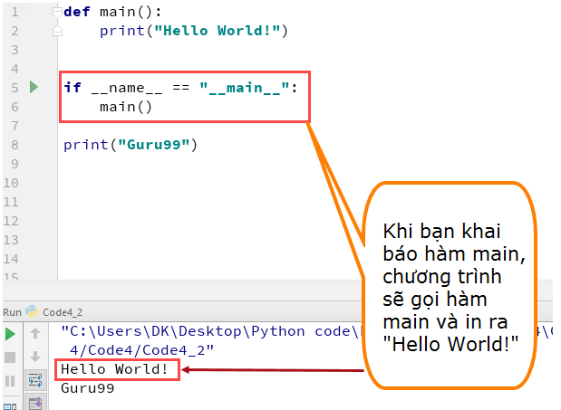
Function Trong Python
Hàm main() trong python: if __name __ == "__main__"

Slide 12

Function Trong Python
Hàm Lambda trong Python:
Trong Python, hàm vô danh là hàm được định nghĩa mà không có tên.
Nếu các hàm bình thường được định nghĩa bằng cách sử dụng từ khóa def, thì hàm vô danh được định nghĩa bằng cách sử dụng từ khóa lambda
Một hàm Lambda trong Python có cú pháp sau:
lambda tham_so: bieu_thuc

Slide 13

Function Trong Python
Hàm vô danh có thể được định nghĩa với nhiều hơn một tham số đầu vào:

Slide 14
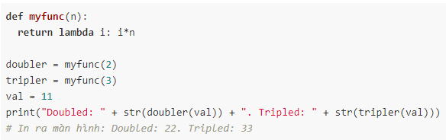
Function Trong Python
Sức mạnh của hàm vô danh được thể hiện khi chúng ta tạo các hàm ẩn trong thời gian chạy của chương trình:

Slide 15
Function Trong Python
Ví dụ dùng hàm lambda với filter():
Hàm filter() sẽ lấy các tham số là một hàm và một list.
Hàm được gọi với tất cả các mục trong list và list mới sẽ được trả về, chứa các mục mà hàm đánh giá là True.
list_goc = [10, 9, 8, 7, 6, 1, 2, 3, 4, 5] list_moi = list(filter(lambda a: (a%2 == 0) , list_goc)) # Kết quả: [10, 8, 6, 2, 4] print(list_moi)

Slide 16
Function Trong Python
Ví dụ dùng hàm Lambda với map():
Hàm map() cũng lấy các tham số là một hàm và một list.
Hàm được gọi với tất cả các mục trong list và list mới được trả về chứa các mục được hàm trả về tương ứng cho mỗi mục.
list_goc = [10, 9, 8, 7, 6, 1, 2, 3, 4, 5] list_moi = list(map(lambda a: a*2 , list_goc)) # Kết quả: [20, 18, 16, 14, 12, 2, 4, 6, 8, 10] print(list_moi)

Slide 17
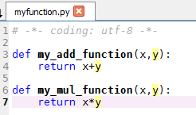
Module Trong Python
Module đề cập đến một file (.py) chứa những câu lệnh Python, các hàm và các định nghĩa.
Một file chứa code Python, ví dụ myfunction.py được gọi là module và tên của module sẽ là myfunction.

Slide 18
Module
Module thường được sử dụng khi muốn chia chương trình lớn thành những file nhỏ hơn để dễ quản lý và tổ chức.
Module cho phép tái sử dụng code
Làm sao để nhập module trong Python?
Chúng ta có thể nhập các định nghĩa từ module này vào module khác hoặc vào trình thông dịch trong Python.
Chúng ta sử dụng từ khóa import để thực hiện việc này

Slide 19
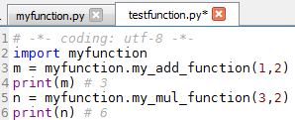
Module
Ví dụ: tạo file testfunction.py (lưu cùng folder với module myfuction) để sử dụng module myfuction

Slide 20
Module
Sử dụng lệnh import:
Có thể gọi nhiều module
hoặc
import module1, module2,...
import module1
import module2
Import module3

Slide 21
Module
Ví dụ: module math tích hợp sẵn trong Python
import math
a = 3.2
# làm tròn lên 1 số
print(math.ceil(a)) # 4
# làm tròn xuống 1 số
print(math.floor(a)) # 3

Slide 22
Module
Đặt lại tên cho module: có thể tạo bí danh khi bạn nhập module bằng cách sử dụng từ khóa as :
import math as m
a = 3.2
# làm tròn lên 1 số
print(m.ceil(a)) # 4
# làm tròn xuống 1 số
print(m.floor(a)) # 3

Slide 23

Module
Lệnh from...import trong Python: Bạn có thể chọn chỉ nhập các phần từ module ( một vài hàm hoặc biến, …) thay vì dùng tất cả thành phần trong module.
from modules import something, something2,...

Slide 24
Module
import mỗi phương thức ceil ở trong module math.
from math import ceil
a = 3.2
print(ceil(a)) # kết quả: 4
print(floor(a)) # Kết quả: name 'floor' is not defined

Slide 25
Module
import tất cả mọi thứ được cho phép từ module math
from math import *
a = 3.2
print(ceil(a)) # kết quả: 4 print(floor(a)) # Kết quả: 3
Đối với trường hợp các bạn sử dụng from ... import * thì mặc định python nó sẽ không import được các đối tượng có tên được bắt đầu bằng ký tự _ .
Trong trường hợp này, nếu như bạn muốn import được các đối tượng đó thì bạn sẽ phải chỉ đích danh các đối tượng đó.

Slide 26



Module

Slide 27

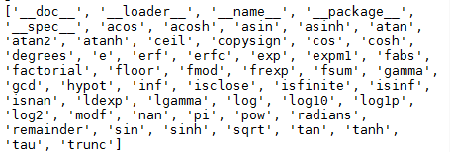
Module
Sử dụng hàm dir():
Có chức năng liệt kê tất cả các tên hàm (hoặc tên biến) trong một module.

Slide 28
Module
Đường dẫn tìm kiếm module Python
Khi nhập module, Python sẽ tìm một vài nơi. Trình thông dịch tìm các module có sẵn, nếu không thấy nó sẽ vào danh sách các thư mục được định nghĩa trong sys.path. Thứ tự tìm kiếm sẽ là:
Thư mục hiện tại.
PYTHONPATH (một biến môi trường với danh sách thư mục).
Thư mục mặc định có vị trí phụ thuộc vào chọn lựa trong quá trình cài đặt.
import sys print(sys.path)

Slide 29
Module
Ví dụ: nếu module myfunction và file testfunction được lưu cùng một folder (C:\Users\sony\Desktop\python_co_ban\test\mymodule) thì import ko lỗi

Slide 30
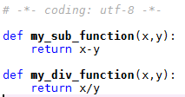
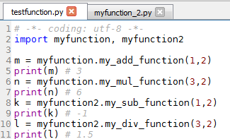

Ví dụ 2: Tạo một module myfunction2.py và lưu tại ổ F:\myfunction_2
Hàm testfunction.py được lưu cùng một folder (C:\Users\sony\Desktop\python_co_ban\test\mymodule)

Slide 31
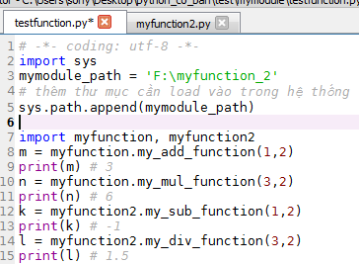
Để khắc phục thì chúng ta phải thêm đường dẫn của thư mục F:\myfuntion_2 chứa module myfunction2 vào biến môi trường cho python (PYTHONPATH) dùng sys.path
import sys
mymodule_path = 'F:\myfunction_2'
# thêm thư mục cần load vào trong hệ thống
sys.path.append(mymodule_path)

Slide 32
Package
Các file tương tự hoặc cùng liên quan đến một chủ đề nào đó sẽ được để trong cùng một thư mục.
Python có các package cho thư mục và module cho file.
Khi chương trình đang code ngày càng lớn với rất nhiều module, chúng ta sẽ đặt những module giống nhau vào một package, và những nhóm module khác vào package khác.
Trong một package có thể có package con và các module khác.
Một thư mục phải chứa file có tên __init__.py để Python hiểu thư mục này là một package. File này có thể để trống.

Slide 33
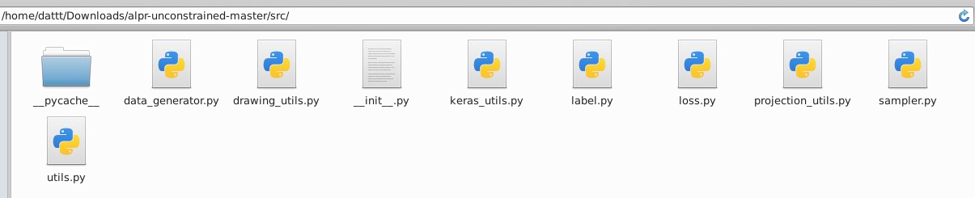
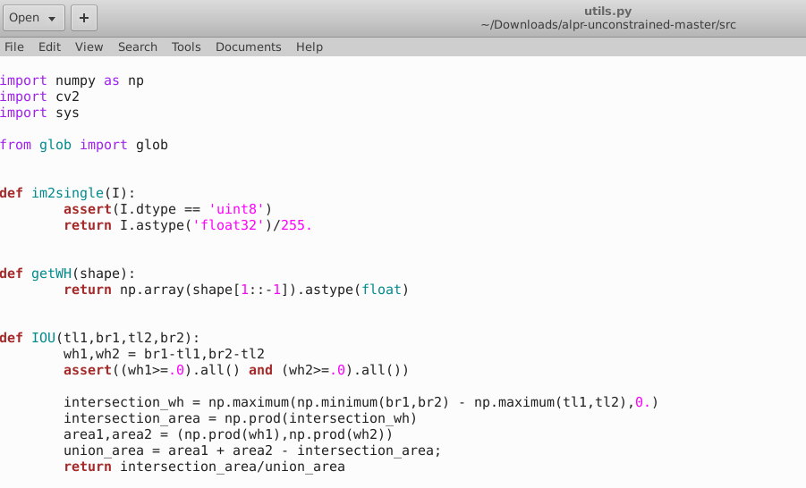
Ta có thể nhập các module từ package sử dụng toán tử dấu chấm (.)
Ví dụ:
import src.label
import src.utils
from src import loss
from src.utils import IOU,getWH

